Slide 1
Cds Marzo 2017
Comunicazioni
Trasferimento Unimi a campus expo

Slide 2
Concorsi ricercatori
Ricercatori
58 posti x sperimentali, 15 posti x teorici
Nominati i vincitori il 29 dicembre, assunzioni in corso entro settembre
Avranno assegnato uno start-up grant
Corso per neo assunti , 5-6 giugno LNF
Ruggero Turra – ATLAS – 1 Marzo
Paolo Gandini – LHCB – Luglio
Antonio Amaniti – csn4 - Settembre
Dirigenti:
Concorso concluso recentemente
I ricercatore
Circa 80 ammessi
Iniziati orali, programmati fino a fine marzo

Slide 3
RIFORMA EPR
Decreto legislativo recante semplificazione delle attività degli enti pubblici di ricerca .D.Lg.218 del 25 Novembre 2016
Introdotta autonomia statutaria e regolamentare EPR, →6mesi per scriverli
Recepita carta europea dei ricercatori(2005/251/CE)
Miur ha funzione indirizzo strategico
Piani triennali determinano consistenza e variazione del personale
Eliminata pianta organica, personale fino 80% budget.
Istituita consulta dei presidenti e consiglio dei ricercatori e tecnologi
Introdotto sistema di contabilita’ economico-patrimoniale
Eliminato obbligo Mepa per acquisti di beni e servizi funzionalmente destinati all’attivita’ di ricerca.
Possibile scrivere regolamento missioni semplificato
congedi solo senza assegni? Premi al merito ?

Slide 4
Direttori Ottobre 2016
Premiali 2015 –
budget 100ML, 70Ml distribuiti secondo Anvur e 30 su progetti
INFN capofila su 4 progetti (onde gravitazionali ASI E INAF,nuove tecniche acceleraz LNF, ARIA con ENEA, materiali soggetti a radiazione nello spazio asi e centro fermi)
partner su 3, (astronomia multimessenger inaf, rivelatori X spazio ASI, tomografia a raggi X INRIM e elettra)
Masiero invita chi ha proposto progetti a riproporli per successivi bandi o contesti
Legge stabilita’ aggiungera’ 25ml al FOE.
Presentazione su linee guida ANAC in parte superata.
Introdotto il meccanismo di gare a step
Bilancio 2017 (Fiori) – include oltre al FOE la serie di entrate storiche dell’ultimo triennio, per semplificare la fase di accertamento delle entrate.
Come conseguenza dei nuovi fondi sara’ accertato solo il 80-85% e con il complemento si attiva un fondo di rischio
Iniziata trattativa sindacale su revisione indennita’ e controllo orario di lavoro. E’ stato perfino proposta eliminazione cartellino per tutti. Non c’e’ accordo

Slide 5
Direttivo Ottobre 2016
bando FARE riservato a vincitori ERC 2020 per estensione progetti
Presidente ricorda Giovanni Volpini,
Al LASA giornata in memoria tra maggio e giugno
Tra le delibere
Assunti 6 tecnologi su graduatorie valide (dei 24 previsti nel PT)
Tutte le delibere sono disponibili sul sito della Presidenza nel DB delibere o tramite Portale (https://iam.infn.it/Portale)

Slide 6
Direttori Novembre 2016
chiamate dirette tutto bloccato, CEPR scade fine dicembre (ad oggi ancora cosi’)
Nominata commissione valutazione progetti premiali (presidente Titti Mazzei, oncologa)
Corso in e-learning su prevenzione corruzione,per dipendenti
Obbligatorio, moduli diversi a seconda delle responsabilita,
Circa 30 minuti piu’ test ,< 21 Aprile
Esteso agli associati con incarichi responsabilita’
Discussione durata degli incarichi elettivi
Si vuole forzare non piu’ di 2 mandati per la stessa carica per tutta la vita lavorativa, critico per sedi piccole per rappresentanze personale
Ritardo indennita’ IV-VIII, saranno pagate a dicembre, per calcolare 10% premialita’ basata su presenze in servizio

Slide 7
Direttivo Novembre 2016
Prof P Picozza , nuovo rappresentante MISE inCD
A. Zoccoli eletto vicepresidente per un anno
Isitituito comitato coordinamento Terza Missione (CC3M), falciano, scianitti, previtali, chiarelli (pres), masciulli
CNTT – Previtali nuovo presidente. Si vuole ampliare delega ai direttori per collaborazioni sul territorio
Tra le delibere
Approvazione MoU per installazione ICARUS a FNAL
Accordo collaborazione per Open science Cloud con Istituto ricerca scienze fondamentali in Iran
Approvazione programma costruzione cavita’ per ESS
Agreement INFN-DESY per integrazione moduli XFEL , 620kE
Delibera 41 sedi possibili di telelavoro . Direttori commentano che telelavoro e’ stato generalmente utile e ha aumentato produttivita’. Sperimentazione per 2 anni.
Assunzioni per categorie protette. Si sottolinea di far riconoscere dipendenti che abbiano diritto all’invalidita’.
Banditi 12 posti tecnologo (→18/ 24 previsti nel PT)→segue bando
Contratti a TD massimo per 3 anni (e non piu’ 5), voluto dai revisori per jobs act, TA protetti da accordo sindacale
(si conta di procedere ad assunzione per questa categoria personale)
Tutte le delibere sono disponibili sul sito della Presidenza nel DB delibere o tramite Portale (https://iam.infn.it/Portale)

Slide 8
Direttori Dicembre 2016
G. Fiorentini, candidato al CUN, (poi eletto)
Congedi: per ricercatori valutare decreto Profumo per fare convenzioni con istituti ricerca esteri
Nominato GdL revisione statuto , (Mando’, Diemoz,Meroni, Bettoni, Gomezel, Passeri) da portare in CD entro Aprile
Fiori: Bilancio 2017
Entrate : tot 412.6
certe 246ML [228 (FOE) +3.2 (ricercatori) + 15 (Renzi)
Presunte 100.6 ML (includono premiali e ricerca internazionale)
Partite di giro 66ML
Uscite :
281ML spese fisse (164 pers, 57servizie consumo,26 missioni,18 convenzioni, 11 tasse)
66.6ML inventariabile
66ML partite di giro
-Proiezione bilancio 2019 prevede aumento spesa del 5%, manchera il bonus 15ML→ trovare nuove entrate

Slide 9
Direttori Dicembre 2016
Nuova agenzia Cisalpina
advanced booking fino a 2 gg prima della partenza, mentre la procedura d’urgenza è possibile fino a 6 ore prima. I tempi di risposta saranno molto rapidi, immediati in caso di emergenza. Modalità self service H24 sempre. Modalità assistita dalle 8 alle 21.
Ci potranno essere fino a 600 utenti “top” (Inizialmente saranno direttori e GE), per i quali ci saranno servizi maggiori.
In ogni struttura ci saranno dei “travel arranger” che avranno le credenziali per acquistare biglietti e hotel anche per personale esterno (ospiti).
Gli hotel si potranno prenotare e pagare direttamente sul conto della missione (senza anticipare nulla).
Nel tool di prenotazione saranno inseriti tutti gli hotel più utilizzati nei luoghi di missione abituali.
Il tool di agenzia sarà integrato con portale missioni
Estratti conto e fattura dell’agenzia saranno caricate automaticamente nella contabilità: gli uffici missioni dovranno solo controllare. Non saranno più necessari gli anticipi.
Per i treni è stato aggiunto “Italo” nel tool di Cisalpina, mentre per Trenitalia continueremo a prenotare dal loro sito, che funziona molto bene.

Slide 10
Direttori Dicembre 2016
Carletti : informativa sui permessi sindacali
Da gennaio il controllo dei permessi sindacali passerà all’ARAN (ora è alla FP) e sarà più accurato. Ogni sigla sindacale ha diritto ad un contingente di ore di permesso retribuito sulla base della propria rappresentatività. Tali permessi sono di 3 tipi: 1. espletamento funzioni sindacali; 2. Partecipazione organi statutari; 3. RSU. Per le tipologie 1 e 3 il controllo di capienza viene fatto in AC, mentre per la tipologia 2 viene fatto all’ARAN. Tutti i permessi vanno inseriti nell’applicativo ARAN almeno 48 ore prima della fruizione. Per questo vanno richiesti con congruo anticipo, specificandone la tipologia.
Assunzioni categorie protette
A 2015 INFN doveva assumere 141 unita’, e 9 in servizio
A dicembre 14 assunti (di cui 8 riconoscimenti), 44 in corso
Zoccoli – situazione Calcolo
LHC → aumento costi di 2M → ricerca nuove soluzioni
Centro europeo di calcolo si deve spostare da reading (UK) Emilia si e’ candidata. In previsione anche dottorato su big data
Calcolo teorico servono 2 petaflop, 1 garantito da Cineca senza costi
IPCEI progetto approvato dal CIPE per 12.5ML servizi calcolo per ricerca e privati (Smart……tutto..)
Nuovo comitato calcolo scientifico (C3S), separato da CCR, Lucchesi presidente, (L. Perini)

Slide 11
Direttivo Dicembre 2016
Nominato GdL per approfondire studio statistico dei 2 concorsi a ricercatore (Zwirner, 2 presidenti commissione, presidente CUG, Passeri)
Presentata lista conferenze approvate
Trattativa sindacale – ARAN ha stabilito che indennita direzione et al per I—III non sono salario accessorio e quindi si liberano 650ke che saranno distribuiti ai rictec , compresi arretrati
Salario accessorio 2017 IV-VIII inizio revisione indennita e ripristino turni e straordinari
Nominato GdL Cuttone, Di Ciaccio, Adriani, Gomezel, Passeri
Approvazione delibere
Accordo con Maxxi per mostra Einstein oggi
Prolungato piano azioni positive del CUG
Recesso da Milano Ricerche
Approvate indennita’ di responsabilita’ ai livelli I-III
Tutte le delibere sono disponibili sul sito della Presidenza nel DB delibere o tramite Portale (https://iam.infn.it/Portale)

Slide 12
Direttori Gennaio 2017
Si discute lungamente di fabbisogno del personale e valutazione dei costi, ma discussione riservata fino alla elaborazione di un piano finanziario serio.
MEF fa obiezione all accordo sul salario accessorio IV-VIII, perche’ si usano spese incerte (fondi esterni) per coprire spese certe (indennita’ ente)→ probabilmente la cifra di 1.8ML recuperata per l’accordo potra’ essere usata solo per premialita.
Si intendono implementare I passagggi ex art 54 , ma serve accordo Funz pubblica
Pubblicati i risultati dei prodotti individuali della VQR. Anche in questa tornata Ente e’ andato molto bene
Si e’ riunito per la prima volta il COPER (consulta presidenti enti ricerca)
Inguscio eletto presidente. Priorita’ a modifiche decreto semplificazione ove necessarie
Relazione futuro LNF
DAFNE in funzione fino a luglio 2019 per kloe2 e siddartha-2, intervallato da run del solo linac per PADME
Per il futuro LNF si propone come sito di Eupraxia, rimane attiva BTF
Relazione su difficolta’ di LNGS legate a nevicata e terremoto. Rivelate criticita’ che saranno risolte
In ritardo il pagamento dei tutorati per le attivita’ di outreach. Saranno pagati sul passato. Il nuovo decreto mette divulgazione risultati tra i compiti del ricercatore , quindi sarannno da rielaborare

Slide 13
Direttivo Gennaio 2017
D.Bettoni nuovo direttore di LNL e R. Tripiccione nuovo direttore Ferrara
20 febbraio si inaugura EGO advanced
Accordo ACTRIS per lo studio atmosfera (ESFRI) (Vecchi)
Si propone di delegare i direttori ad approvare direttamente le borse di studio
Banditi altri 2 tecnologi (20/24)
Chiuso il gruppo collegato di Messina
Approvato il primo contingente ore straordinario (1/3)→inviatemi richieste particolari asap
Bandite 12 borse post laurea per calcolo HPC-HTC
Approvata graduatoria borse sperimentali stranieri
Approvata graduatoria progetti giovani csn5
Assunti 22 ric sperimentali e 1 teorico
Tutte le delibere sono disponibili sul sito della Presidenza nel DB delibere o tramite Portale (https://iam.infn.it/Portale)

Slide 14
Direttori Febbraio 2017 2016
Ulteriore decreto riforma Madia include un vasto programma di stabilizzaioni dei precari della PA. avra’ sicuramente un impatto sulla programmazione del personale nei prossimi anni. Deve ancora passare da commissioni parlamentari
Ottimi risultati INFN nella VQR
Linee guida ANAC su commissioni gara.
Gli esperti selezionabili iscritti ad un apposito albo presso l'ANAC,
i componenti delle commissioni per gare sopra 209 keuro ed i soli presidenti delle commissioni per gare di importo inferiore.
I dipendenti INFN con qualifiche adeguate saranno incoraggiati ed aiutati ad iscriversi a tale albo, in modo da avere un buon numero di possibili commissari interni. Inoltre ente applica per diventare stazione appaltante
Disguidi tecnici con 3 domande ai concorsi in corso. Candidati riammessi
Nuovo portale concorsi gradualmente entra in funzione
Incontro con dipendenti LNGS che vivono periodo di forte disagio.
Il laboratorio e’ considerato strategico. GE trovare strumenti
Preparazione Piano Triennale per il prossimo direttivo

Slide 15
Direttivo Febbraio 2017
D.Bettoni nuovo direttore di LNL e R. Tripiccione nuovo direttore Ferrara
20 febbraio si inaugura EGO advanced
Tra le delibere
Approvato nuovo ciclo dottorato acceleratori Sapienza
Borse di studio per figli dipendenti
Assunzioni 12 ricercatori
Approvata graduatoria telelavoro per 2017
Adesione al consorzio CINECA
MoU di JUNO con IHEP-CAS
Addendum accordo tra XFEL e INFN per pagamento ultima tranche costruzione
Tutte le delibere sono disponibili sul sito della Presidenza nel DB delibere o tramite Portale (https://iam.infn.it/Portale)

Slide 16
VQR
Dal rappresentante ricercatori
i risultati completi della VQR si possomo leggere qui http://www.anvur.org/rapporto-2016/ ed è complicato da leggere tutto in un file unico (senza tabelle): http://www.anvur.org/rapporto-2016/files/RapportoCompleto_VQR2011-2014.pdf la scheda di dettaglio INFN: http://www.anvur.org/rapporto-2016/files/Enti/108.INFN.pdf il ranking è calcolato sull’indicatore R e si trova qui: http://www.anvur.org/rapporto-2016/tabelle/tabella6.10.html

Slide 17
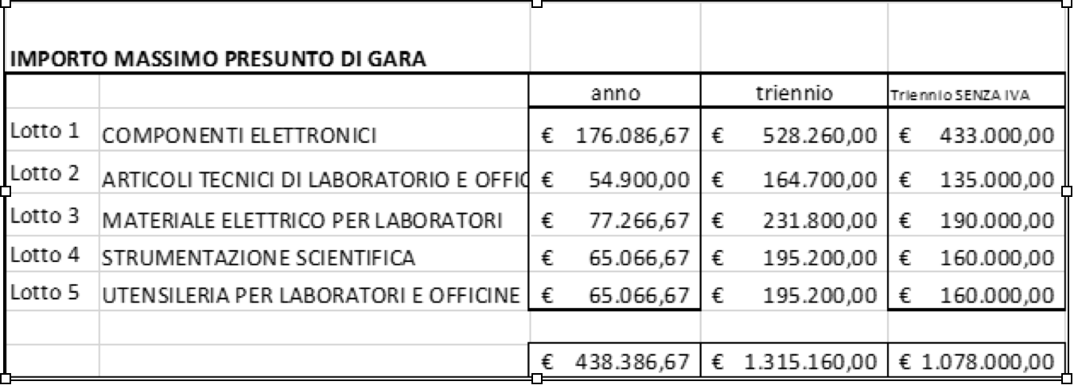
Gara Centrale catalogo elettronica
Aggiudicata la gara per la fornitura a catalogo del materiale vario per officine e laboratori INFN Gara GE 11124/16. La ditta RS si è aggiudicata i lotti 1-2-3-4 la ditta ABCTOOLS si è aggiudicata il lotto 5
In preparazione sito web , istruzioni, nomina punti istruttori Metodo prioritario di acquisto

Slide 18
Nuova agenzia viaggi
Cisalpina e’ la nuova agenzia viaggi
Accesso integrato dal portale delle applicazioni
Fornisce , pagato direttamente da INFN,
biglietti , tutto tranne trenitalia
Alberghi
Auto
Visti
Da usare in maniera prioritaria
Selfbooking in funzione a giorni (integrazione con richiesta missioni)
Per trenitalia rimane attiva convenzione con INFN (accesso via codice utente)

Slide 19
Bandi e Trasferimento tecnologico

Slide 20
Notizie Locali
Borse neodiplomati,
Amministrativo Enrico Zanone, 2 y, 23 nov 2016
Elettronico-Informatico 5 domande , 2 ammessi, 2 vincitori, che hanno rifiutato
Assegni di Ricerca
AR , SOX, Laura Collica, 17mesi, 2 gennaio 2017
AR tecn, Vittorio Marinozzi, eurocircol, 1y, 2 gennaio 2017
AR tecn, XFEL, 2y, bando scade 15Ottobre→deserto
AR , Ilaria Mattei, IRPT_MIUR, inizio apr. 2017
AR tecn, AIDA 2020, 2y, bando scade 22 marzo
Borsisti stranieri ,
teorico, 2 posizioni , Vincitori Stefano di Viata(MS) e Pedro F. Ramirez (Stringhe)
D. Bravo, sperimentale, 11 genn 2017
2 vincitori premi borse dottorato
Premio Villi Simone Caruti violazione simmetria di isospin
Premio Fubini Stefano Carrazza

Slide 21
Notizie Locali
Art 36
Tecnologo gestionale per ESS, selezione in uscita
Art 15 , XFEL, disegnatore , Marco Chiodini, 2 febbr
Concorsi TI: 2 posti Tecnologi per LASA
Bando in GU 10 Marzo
Convenzione disabili inviata è in analisi al centro dell'impiego che poi dovrà rinviarcela per la firma del Presidente.
Proposta 3 posti per op tecnico e 2 posti per oper amm
Possibile valutare e contrattare con centro impiego inserimento invece come cter o coll amm.

Slide 22
Notizie Locali
Prossimi consigli di Sezione
8 maggio
30 giugno mattina, consuntivi e preventivi servizi
13 e/o14 luglio sessione preventivi (interferenza con lauree magistrali)
3 o 4 ottobre , pome
30 novembre, pome
Chiusure Dipartimento→ ferie
24 Aprile, 14-22 Agosto (6gg lavorativi)
7-11 Agosto orario ridotto dipartimento
Sono previste eccezioni per esigenze di servizio, es. turni centro calcolo

Slide 23
Notizie Locali
Nuovo portale web della sezione,
home.mi.infn.it
homelasa.mi.infn.it
Molto lavoro di Benedicte Million, Andrea Baldini , Gianpietro Spada, Andrea Taglia
A buon punto i contenuti per l’esterno. Occorre finire di completare le informazioni per la community. Nel frattempo ci sono stati 2 tutorial per segreterie e responsabili

Slide 24
Notizie Locali
Lavori al LASA-
Mi e’ stato annunciato a inizio marzo che i lavori per perfezionamento contratto di appalto di sistemazione locali stavano per ripartire ma poi non ho piu’ avuto notizie
5 Maggio Sopralluogo per progetto esecutivo
13 Luglio secondo sopralluogo
Fine settembre Unimi riceve progetto esecutivo , per metà ottobre cronoprogramma ?
13 Ottobre sopralluogo per stabilire cantiere
Iniziata procedura per sostituzione portiere LASA.
2 turni sorveglianza + sistema di allarmi notturno e festivo
Attivato dal 1 Ottobre ?
Il finanziamento del trasferimento unimi a expo sembra aver bloccato i lavori,
in compenso nuovo edificio informatica in completamento entro 2018.

Slide 25
Notizie Locali
Dalla stampa
Via libera definitivo al decreto che attua la riforma Madia. L’assenteista pagherà anche i danni all’immagine dell’ufficio, la sanzione legata dal clamore del caso
Furbetti del cartellino, sospensione immediata e licenziamento veloce
Ricordo Buone pratiche timbratura
Inasprimento controlli e sanzioni se le persone non sono trovate sul luogo di lavoro
Se si esce dai locali del Dipartimento o del LASA , anche per delle commissioni di servizio o per trasferimenti da e per LASA occorre timbrare uscita e reingresso.
Esiste la possibilita’ di utilizzare il ‘permesso di servizio’ che permette di non perdere ore di lavoro
Pausa pranzo di default a 45 min applicata dal 1 maggio
Questo messaggio e’ gia’ stato ripetuto piu’ volte
Alcuni lo disattendono in maniera sistematica

Slide 26
Notizie Locali
Varie
Congressino dipartimento 28-29 Giugno
Convenzione UNIMI ( quadro e per dottorato)
Trasferimento UNIMI a EXPO

Slide 27
Di scorta

Slide 28
Ordini.mi.infn.it – dettagli per determina
Nuovo tool disponibile per iniziare gli acquisti
Ordini.mi.infn.it
Istruzioni alla pagina http://www.mi.infn.it/~amminist/amministrazione/mod_proc__rich_determina.htm
Compilate campo ‘oggetto acquisto’ in maniera sintetica
Usate campo ‘url documenti’ per inserire motivazione ordine e altra documentazione necessaria
Prossima release, campo commenti per introdurre motivazione acquisto

Slide 29
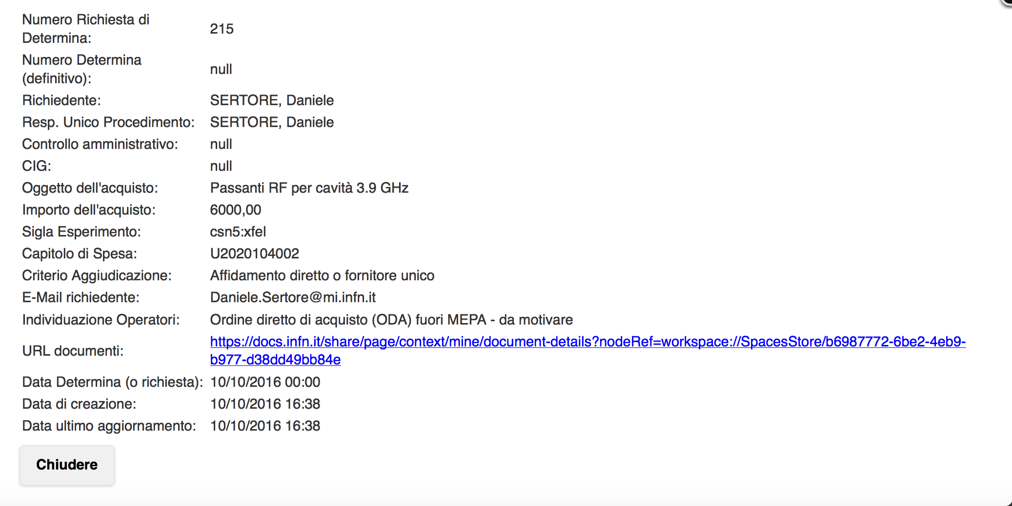
Ordini.mi.infn.it – dettagli per determina
SI

Slide 30
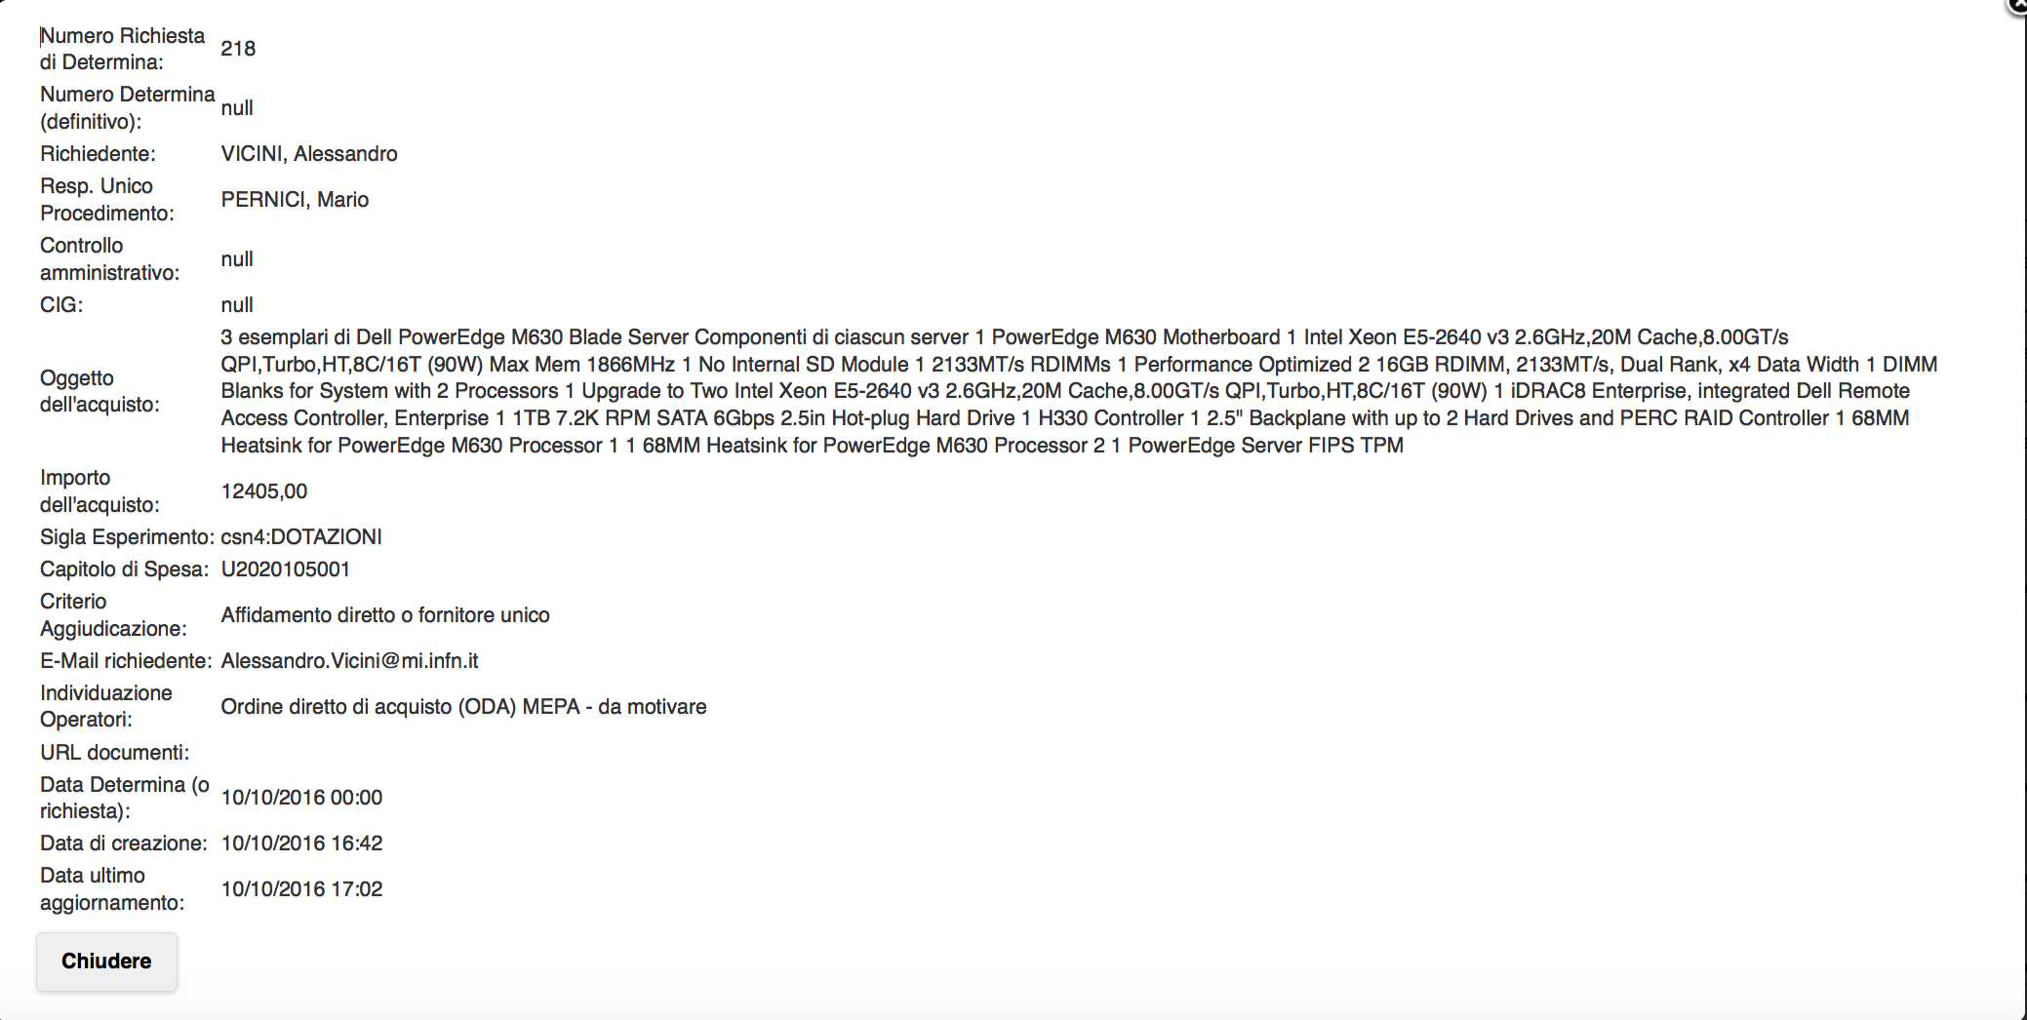
Ordini.mi.infn.it – dettagli per determina
vuoto
NO!

Slide 31
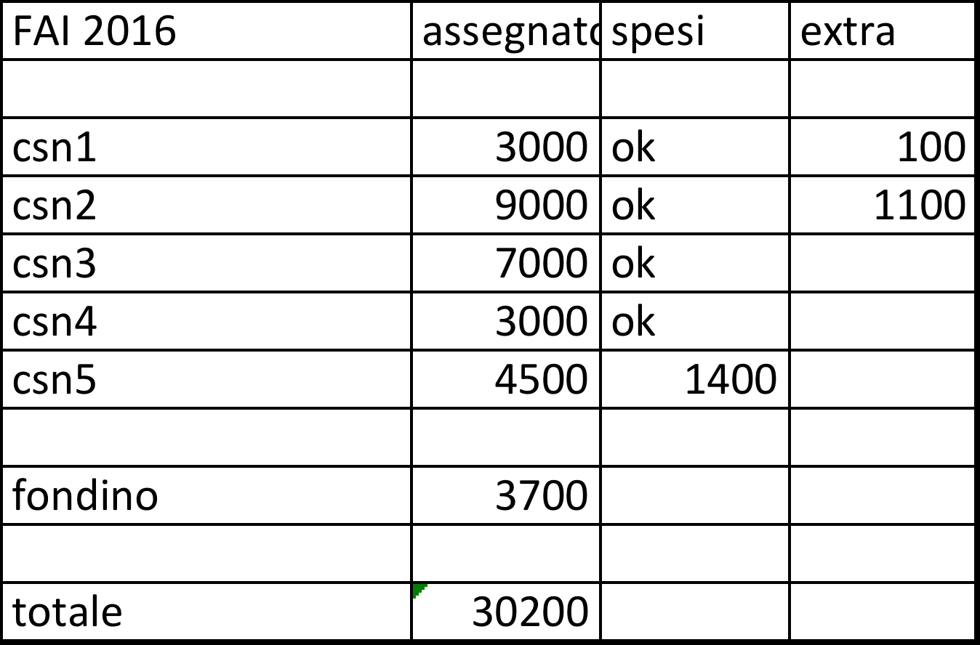
Notizie Locali
Fondi FAI 2016 spesi o impegnati .
<meta Novembre richieste per 2017 , possibile un taglio
Evitate di fare richieste per 86ke come l’anno scorso DA SISTEMARE

